Slide 1

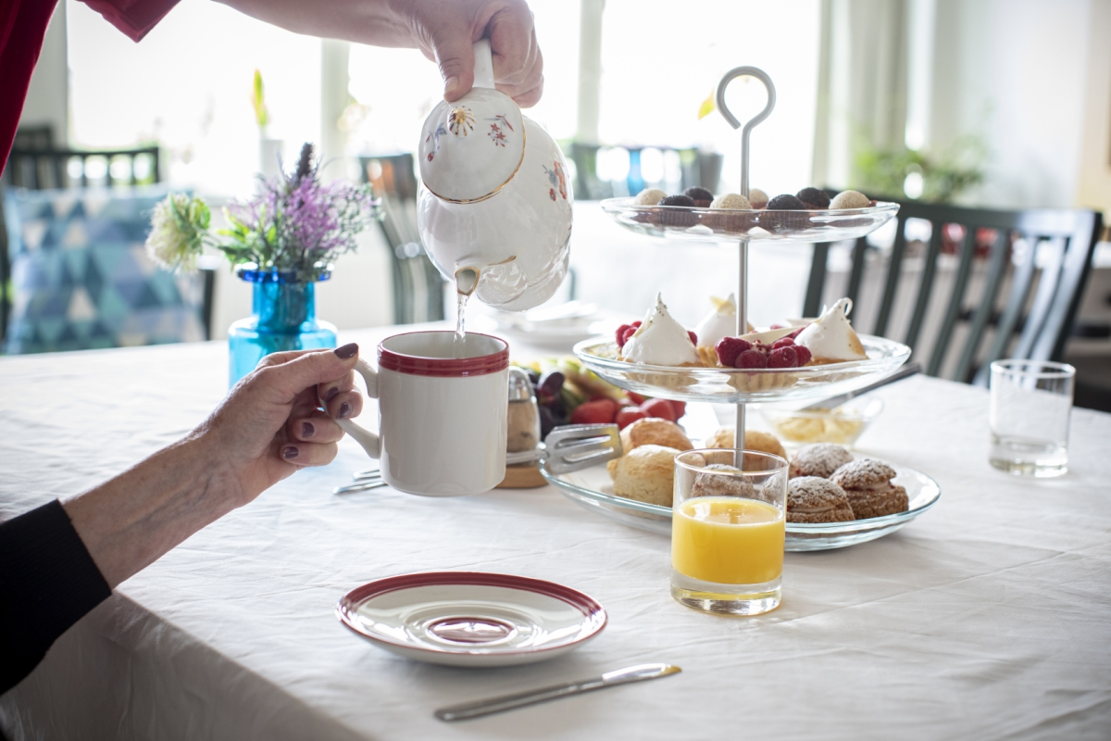

Vecka 9
MOSAIKEN
X
Aktiviteter
MÅNDAG 23 | TISDAG 24 | ONSDAG 25 | TORSDAG 26 | FREDAG 27 | LÖRDAG 28 | SÖNDAG 1
10.30—11.30 | 10.30—11.30 | 10.30—11.30 | 11.00—11.45 | 10.30—11.30 | 10.30—11.30 | 10.30—11.30
Aktivitet Rörelseglädje Plats: Våningen | Aktivitet Rörelseglädje Plats: Våningen | Aktivitet Rörelseglädje Plats: Våningen | Aktivitet Andakt Plats: Ateljen | Aktivitet Rörelseglädje Plats: Våningen | Aktivitet sittgympa Plats: Våningen | Aktivitet Egna aktiviteter Plats: Våningen
14.00-15.00 | 14.00—15.00 | 14.00—15.00 | 14.00—15.00 | 14.00—15.00 | 13.30—16.00 | 14.00---15.00
Aktivitet Frågesport (plan 6 Mitt) Seniorglädje 13:30-16:30 Plats: Våningen | Aktivitet Filmvisning Plats: Ateljen | Aktivitet Onsdagsdags- Mingel (plan 5,7,8) Plats: Våningen R-korset (plan 6) | Aktivet Bingo Plats: Ateljen | Aktivitet Fredagsmingel (plan 6) Plats: Ateljen | Aktivitet Ung omsorg Sittgympa Plats: Mitt Våningen | Aktivitet Samspel Plats Våningen
Aktivitetsansvariga Ahlam Mobil 072-606 00 08
e-post: Ahlam.saidhassan@stockholmssjukhem.se

